Slide 1
Thứ … ngày … tháng … năm …
Tiếng Việt
Bài 8 - 1 tiết
Từ những cánh đồng xanh

Slide 2


- Giới thiệu được mỗi đồ vật bằng 1 – 2 câu.
– Nêu được phỏng đoán về nội dung bài đọc qua tên bài, hoạt động khởi động và tranh minh hoạ.
– Đọc trôi chảy bài đọc, ngắt nghỉ đúng dấu câu, đúng logic ngữ nghĩa; trả lời được các câu hỏi tìm hiểu bài. Hiểu được nội dung của bài đọc: Từ những cánh đồng xanh, cỏ bàng trải qua nhiều công đoạn xử lí thú vị để trở thành sản phẩm phục vụ thị trường trong nước và xuất khẩu. Từ đó, rút ra được ý nghĩa: Ca ngợi sự thanh bình của cảnh vật và nét đẹp lao động của con người.

Slide 3
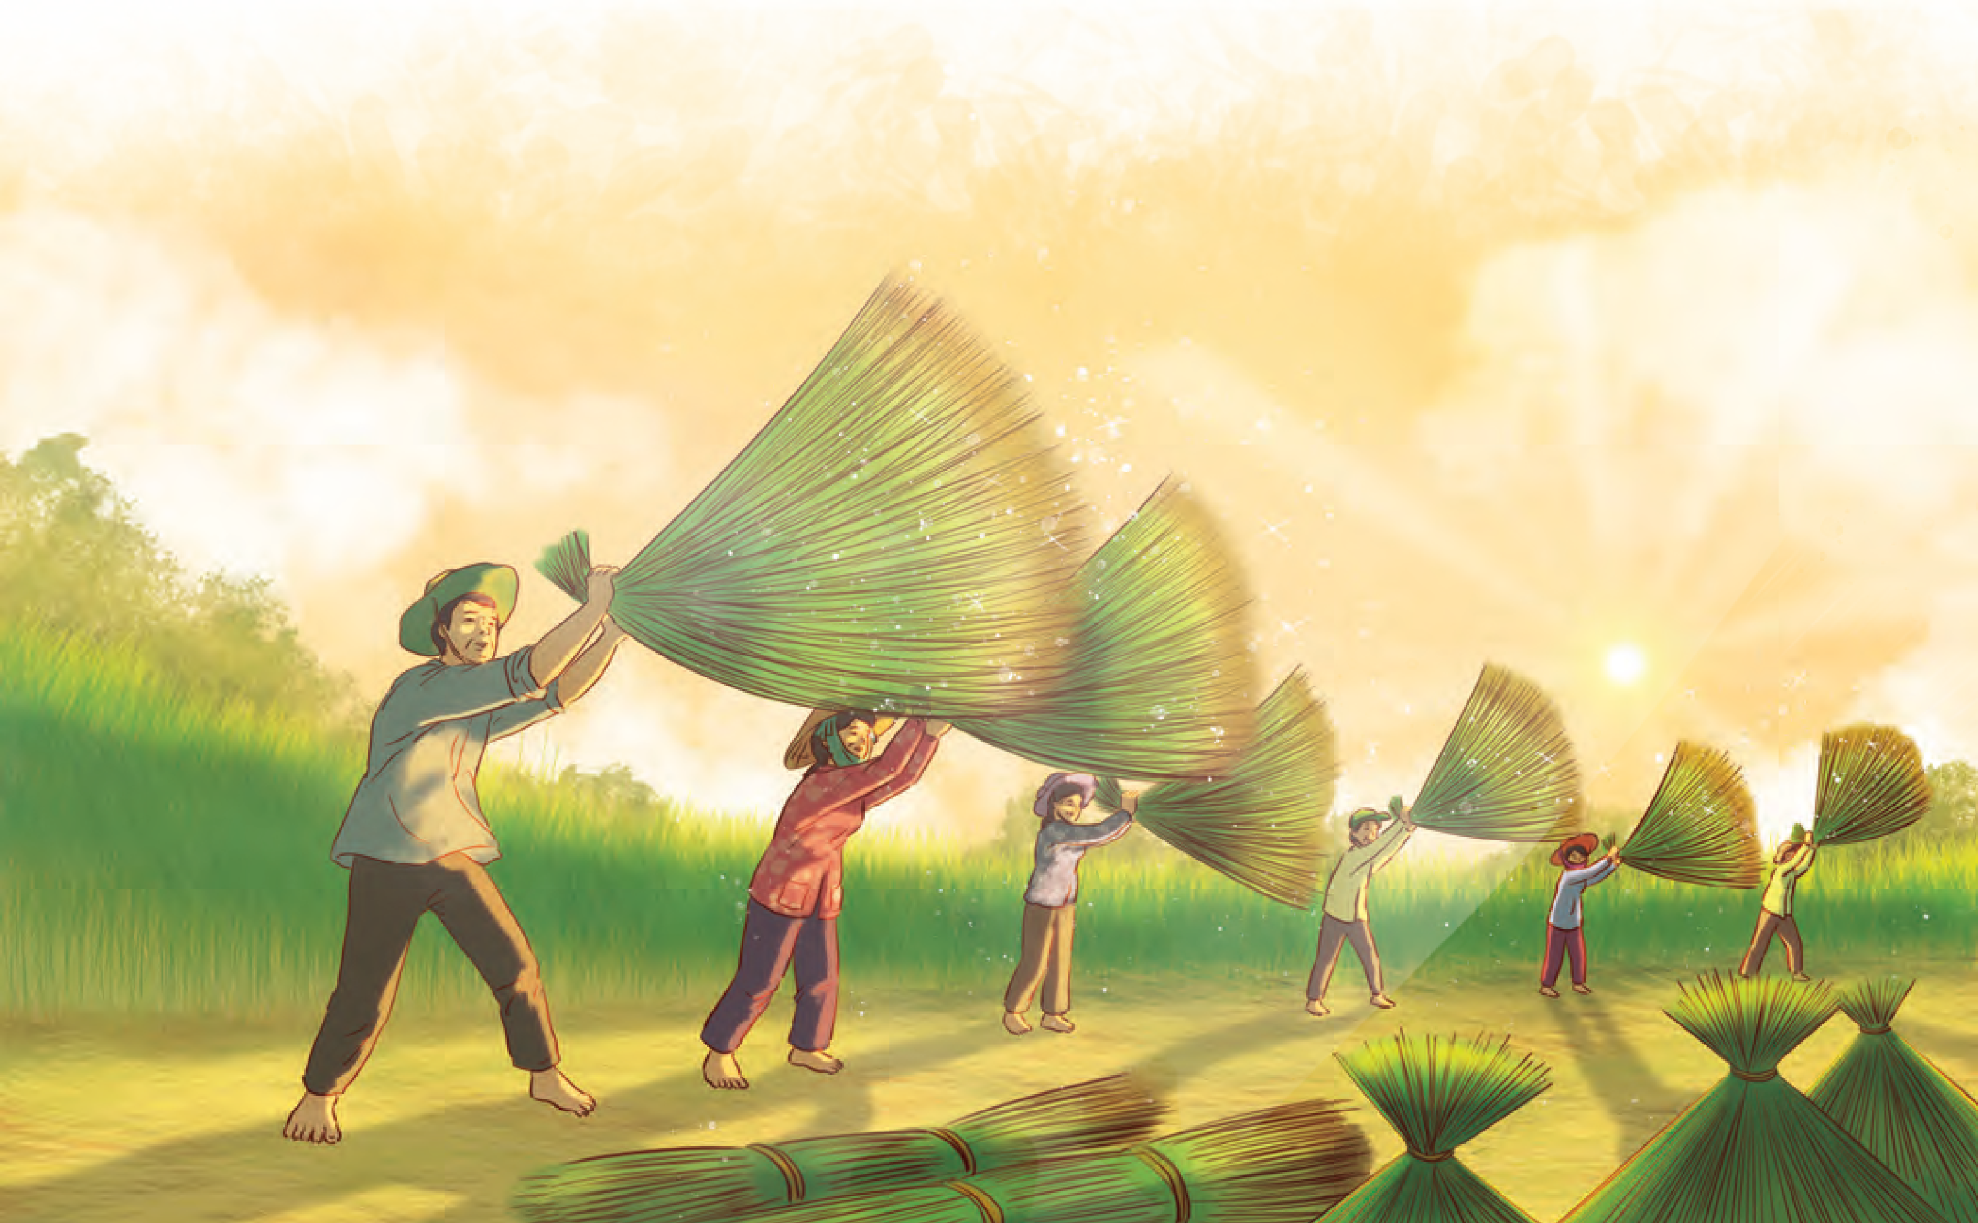
Khởi động

Slide 4
Giới thiệu mỗi đồ vật sau bằng 1 – 2 câu:

Slide 5

THẢO LUẬN NHÓM ĐÔI

Slide 6
Ống hút được làm từ thiên nhiên rất tốt cho sức khỏe.
Chiếc túi xách được làm bằng mây tre đan rất độc đáo.
Chiếc mũ được làm bằng nguyên liệu thủ công rất tỉ mỉ.

Slide 7
Từ những cánh đồng xanh
Theo em, nội dung
bài đọc là gì?

Slide 8
Thứ … ngày … tháng … năm …
Tiếng Việt
Bài 8 - 1 tiết
Từ những cánh đồng xanh

Slide 9
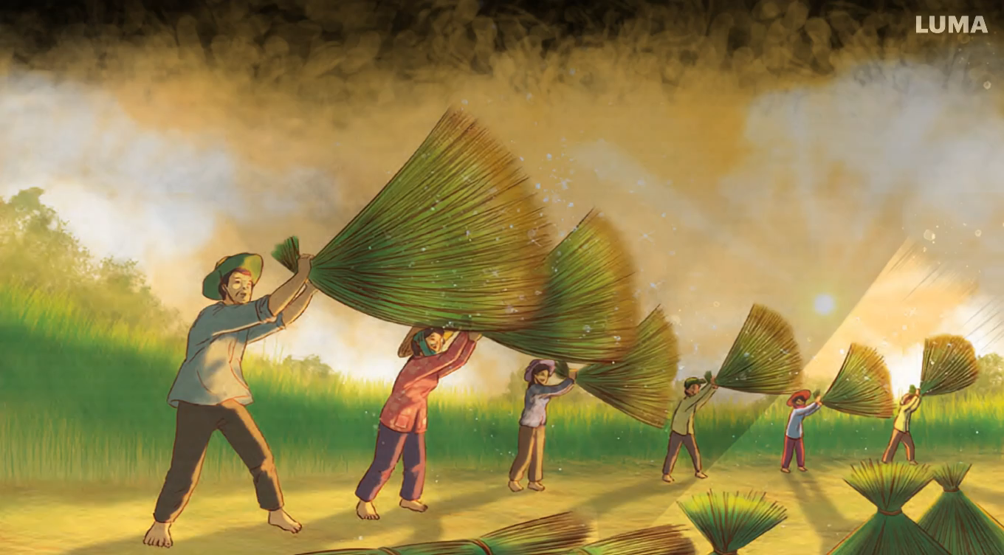

Slide 10
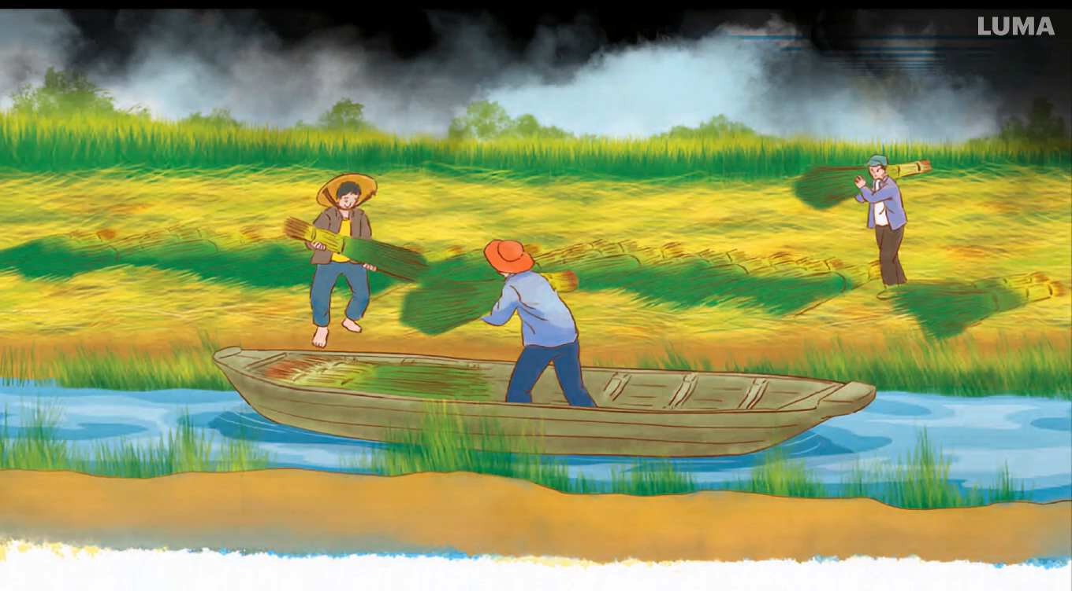

Slide 11
Luyện đọc thành tiếng

Slide 12




Đọc mẫu

Slide 13
Từ những cánh đồng xanh
Đến Tân Hoà Thành vào những ngày tháng Tám, chúng tôi bắt gặp những cánh đồng cỏ bàng xanh ngút ngàn. Đang vào vụ, người dân tất bật với công việc thu hoạch cỏ.
Cũng giống như thu hoạch lúa, họ dùng liềm cắt từng nắm cỏ rồi xếp thành hàng đều tăm tắp trên mặt ruộng. Thú vị nhất trong các công đoạn thu hoạch chính là “vũ điệu giũ cỏ”. Như hẹn trước, hàng chục nắm cỏ đồng loạt được giũ mạnh, theo tay người tung xoè ra như múa. Dưới ánh nắng, những hạt nước sáng lấp lánh tung lên làm sáng bừng gương mặt của các “vũ công”. Cỏ cắt và giũ xong được phân thành từng loại ngắn dài rồi cột thành từng bó, chuyển ra bờ kênh. Từ đây, chúng được chất lên thuyền chở về làng, mang theo niềm vui được mùa của người dân.

Slide 14
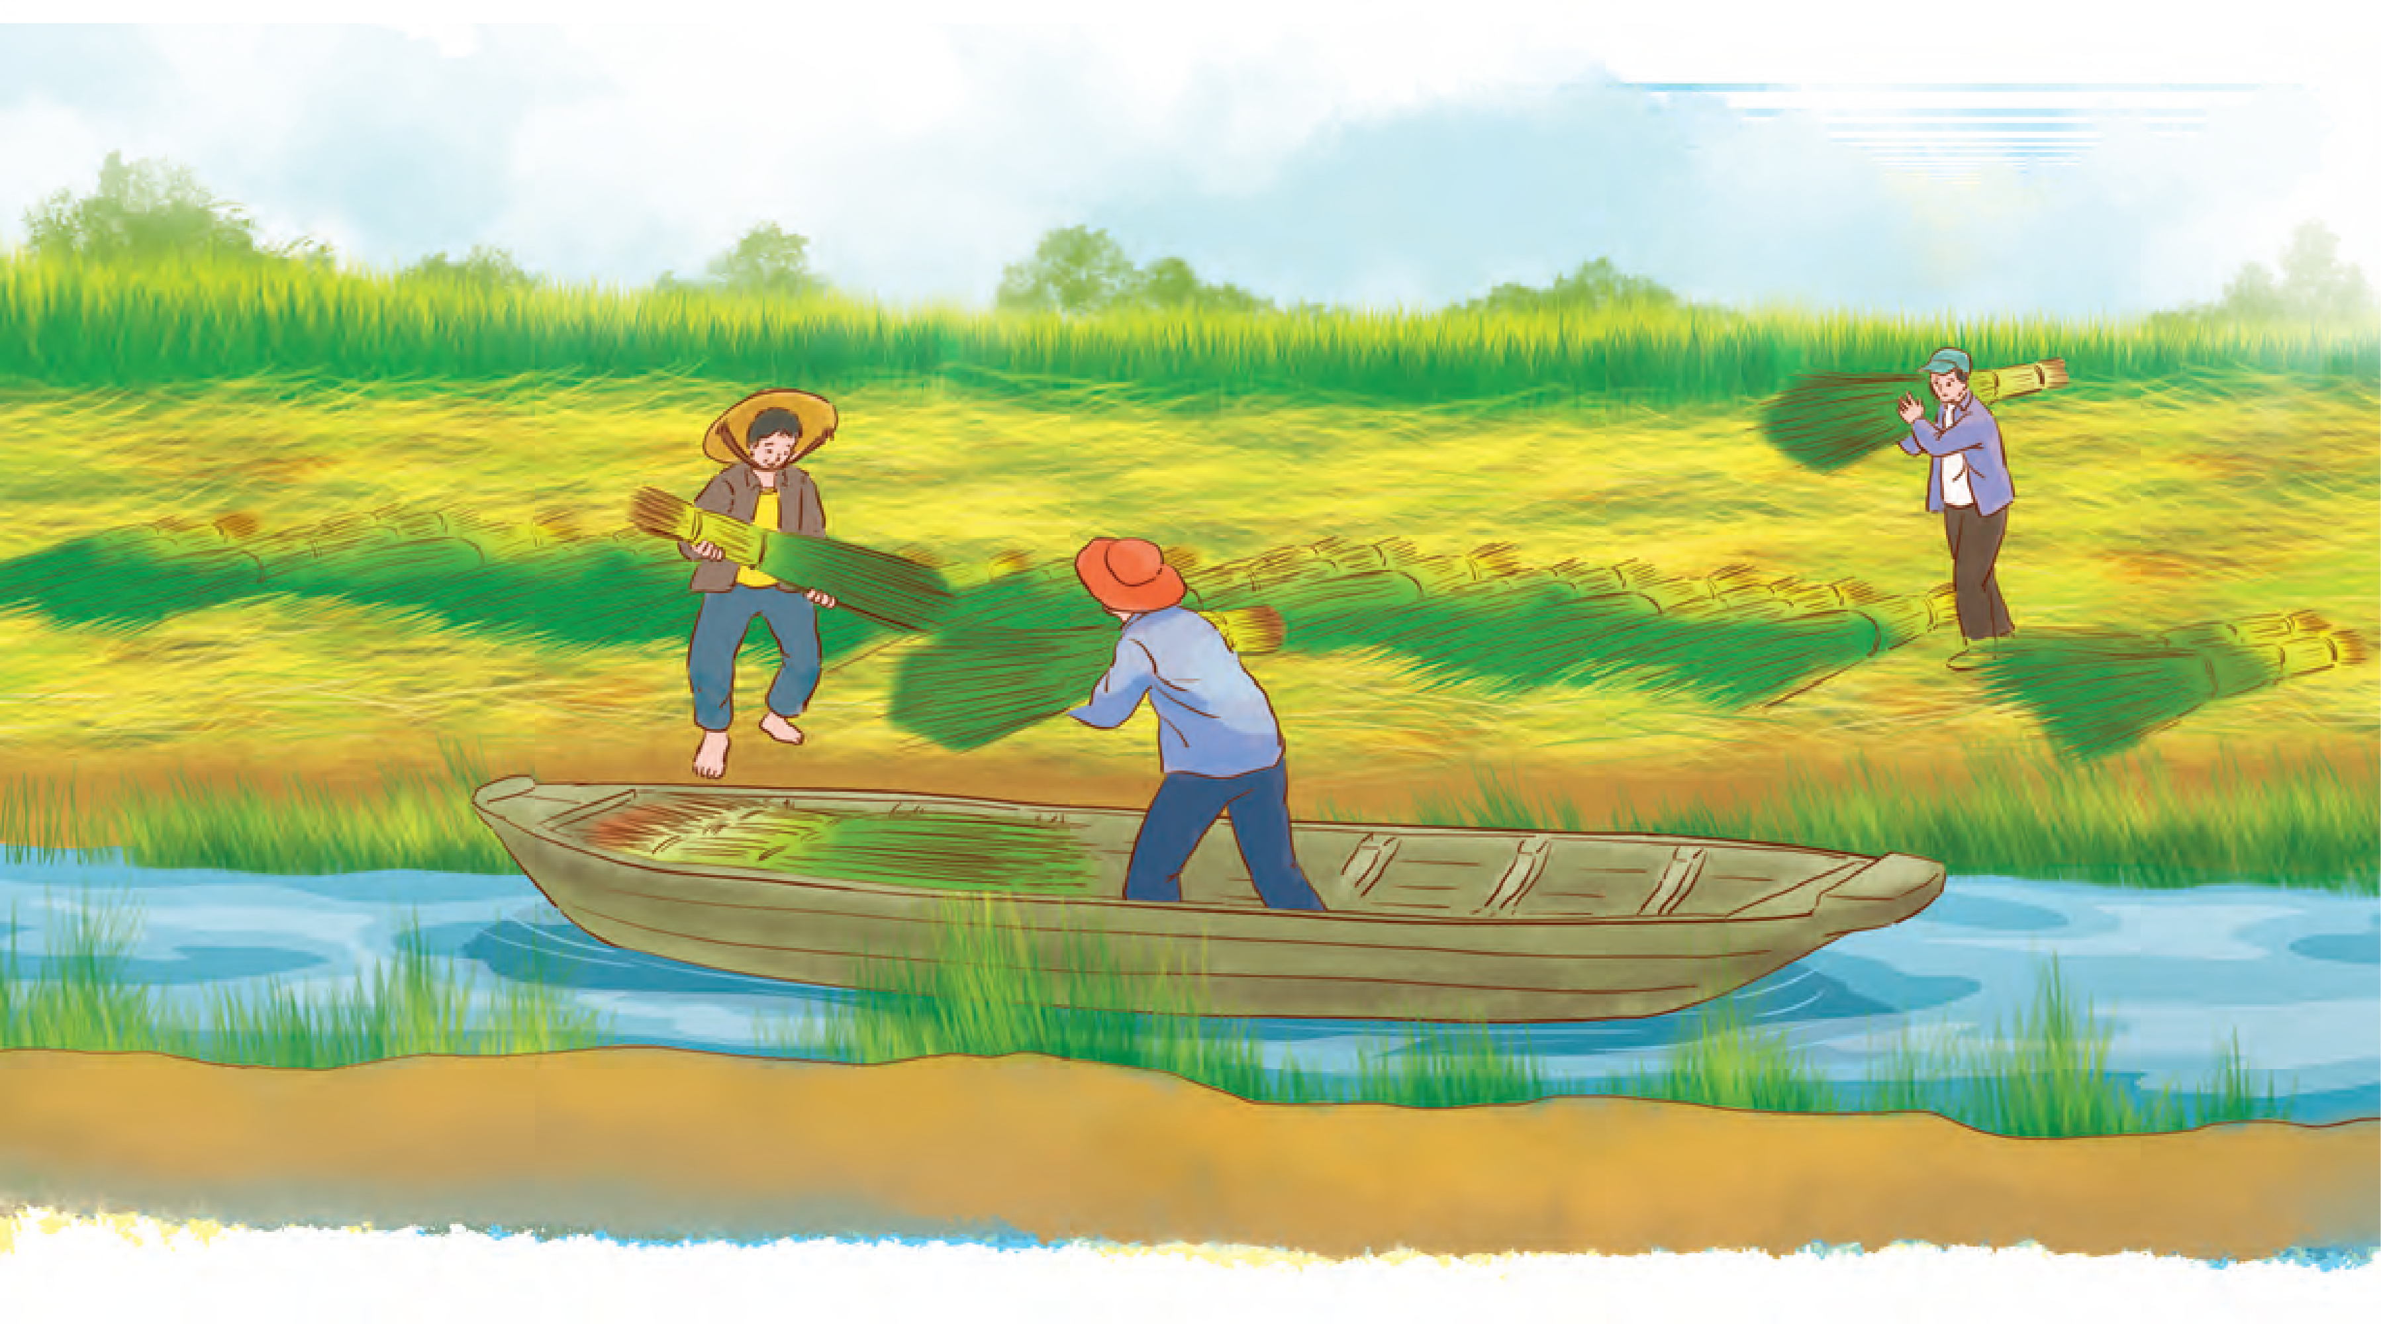
Sau khi phơi khô rồi giã cho tơi, nhờ bàn tay khéo léo cùng sự sáng tạo của con người, cỏ được đan thành đệm, túi, nón,… để phục vụ thị trường trong nước và xuất khẩu.
Mùa gặt cỏ bàng tuy vất vả nhưng ấm tình người. Bà con chòm xóm háo hức cùng nhau ra đồng, cùng nhau san sẻ công việc trong sự chân tình, cởi mở.
Huyền Anh

Slide 15
Giọng đọc toàn bài
Toàn bài đọc với giọng thong thả, tươi vui..
Nhấn giọng ở những từ ngữ chỉ hoạt động của con người, hình ảnh so sánh,…

Slide 16

Bài đọc gồm có mấy đoạn?
Đoạn 1: Từ đầu đến “thu hoạch cỏ”.
Đoạn 2: Tiếp theo đến “của người dân”.
Đoạn 3: Tiếp theo đến “xuất khẩu”.
Đoạn 4: Đoạn còn lại.

Slide 17
Đoạn
1
Luyện đọc nối tiếp đoạn
Từ khó đọc:
Đến Tân Hoà Thành vào những ngày tháng Tám, chúng tôi bắt gặp những cánh đồng cỏ bàng xanh ngút ngàn. Đang vào vụ, người dân tất bật với công việc thu hoạch cỏ.

Slide 18
Đoạn
2
Luyện đọc nối tiếp đoạn
Từ khó đọc:
Cũng giống như thu hoạch lúa, họ dùng liềm cắt từng nắm cỏ rồi xếp thành hàng đều tăm tắp trên mặt ruộng. Thú vị nhất trong các công đoạn thu hoạch chính là “vũ điệu giũ cỏ”. Như hẹn trước, hàng chục nắm cỏ đồng loạt được giũ mạnh, theo tay người tung xoè ra như múa. Dưới ánh nắng, những hạt nước sáng lấp lánh tung lên làm sáng bừng gương mặt của các “vũ công”. Cỏ cắt và giũ xong được phân thành từng loại ngắn dài rồi cột thành từng bó, chuyển ra bờ kênh. Từ đây, chúng được chất lên thuyền chở về làng, mang theo niềm vui được mùa của người dân.

Slide 19
Đoạn
3
Luyện đọc nối tiếp đoạn
Từ khó đọc:
Sau khi phơi khô rồi giã cho tơi, nhờ bàn tay khéo léo cùng sự sáng tạo của con người, cỏ được đan thành đệm, túi, nón,… để phục vụ thị trường trong nước và xuất khẩu.

Slide 20
Đoạn
4
Luyện đọc nối tiếp đoạn
Từ khó đọc:
Mùa gặt cỏ bàng tuy vất vả nhưng ấm tình người. Bà con chòm xóm háo hức cùng nhau ra đồng, cùng nhau san sẻ công việc trong sự chân tình, cởi mở.

Slide 21
Giải nghĩa từ khó
Tân Hoà Thành
tên một xã thuộc huyện Tân Phước, tỉnh Tiền Giang.

Slide 22
Giải nghĩa từ khó
Cỏ bàng
(còn gọi là bàng hoặc cói bàng): một loại cỏ có thân dưới cứng, dạng ống, mọc nằm ngang trong bùn; thân trên thẳng đứng cao khoảng hơn một mét, có hoa màu nâu ở phần ngọn.

Slide 23

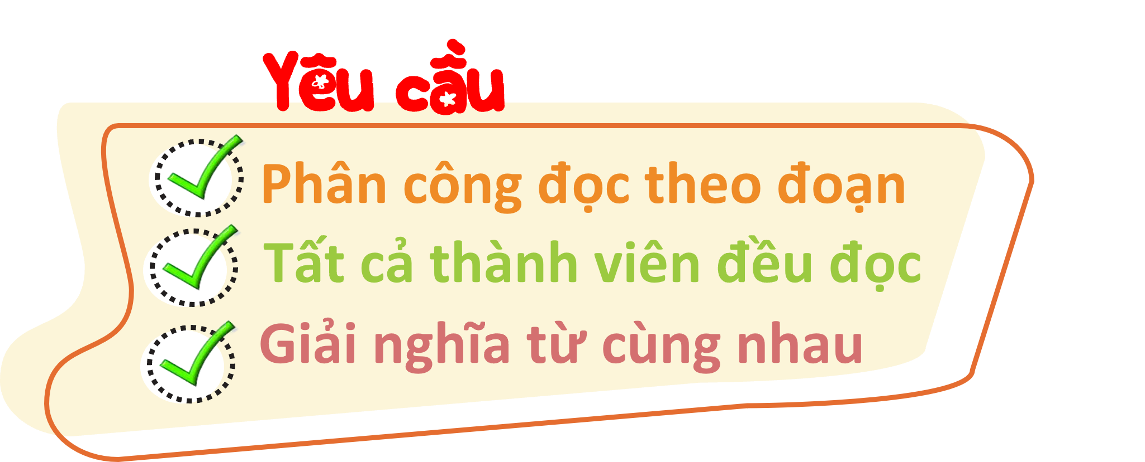

Luyện đọc nối tiếp đoạn theo nhóm
Yêu cầu

Slide 24

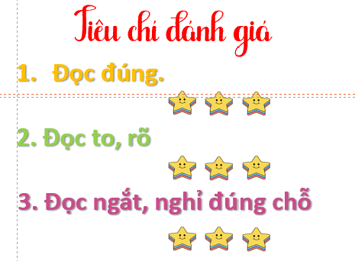
Thi đua đọc trước lớp

Slide 25


Bình chọn cho nhóm đọc tốt nhất
Nhóm

Slide 26
Luyện đọc hiểu

Slide 27
Câu 1
Đến Tân Hoà Thành vào những ngày tháng Tám, chúng tôi bắt gặp những cánh đồng cỏ bàng xanh ngút ngàn. Đang vào vụ, người dân tất bật với công việc thu hoạch cỏ.
Tìm trong đoạn văn đầu hình ảnh nói lên vẻ đẹp của cánh đồng cỏ bàng vào mùa thu hoạch.

Slide 28
Rút ý đoạn 1
Giới thiệu thời điểm thu hoạch cỏ bàng

Slide 29
Câu 2
Trong quá trình thu hoạch, công đoạn nào được gọi là “vũ điệu giũ cỏ”? Theo em, vì sao tác giả lại gọi như vậy?
Công đoạn giũ cỏ được gọi là “vũ điệu giũ cỏ”, vì ở công đoạn này, hàng chục nắm cỏ đồng loạt được giũ mạnh, theo tay người tung xoè ra như múa, lúc này, những người nông dân chẳng khác gì những vũ công đang biểu diễn tiết mục đặc sắc của mình.

Slide 30
Rút ý đoạn 2
Giới thiệu các công đoạn thu hoạch cỏ bàng, nổi bật là “vũ điệu giũ cỏ”.

Slide 31
Câu 2
Cỏ bàng có thể được làm thành những sản phẩm nào?
Sau khi phơi khô rồi giã cho tơi, nhờ bàn tay khéo léo cùng sự sáng tạo của con người, cỏ được đan thành đệm, túi, nón,… để phục vụ thị trường trong nước và xuất khẩu.

Slide 32
Rút ý đoạn 3
Sản phẩm làm từ cỏ bàng được tiêu thụ trong nước và xuất khẩu.

Slide 33
Câu 3
Tìm trong bài đọc những chi tiết nói về vẻ đẹp của những người nông dân trong lao động.
Chi tiết nói về vẻ đẹp của những người nông dân trong lao động: Người dân cắt và xếp cỏ bàng; thực hiện “vũ điệu giũ cỏ”; chất cỏ lên thuyền để vận chuyển về làng; bà con chòm xóm háo hức cùng nhau ra đồng, cùng nhau san sẻ công việc trong chân tình, cởi mở.

Slide 34
Rút ý đoạn 4
Vẻ đẹp lao động của người nông dân.

Slide 35
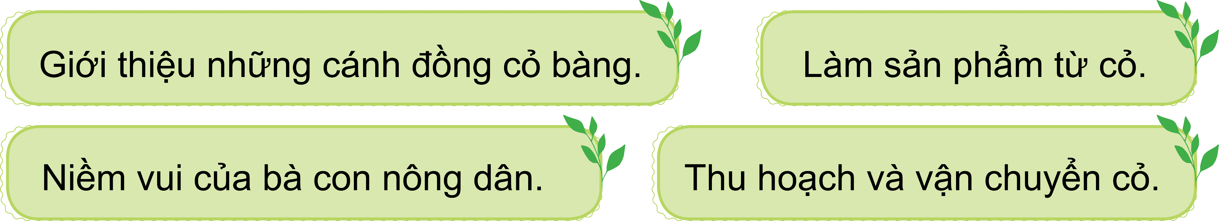
Câu 4
Tìm đoạn văn tương ứng với mỗi nội dung

Slide 36
Từ những cánh đồng xanh
Đến Tân Hoà Thành vào những ngày tháng Tám, chúng tôi bắt gặp những cánh đồng cỏ bàng xanh ngút ngàn. Đang vào vụ, người dân tất bật với công việc thu hoạch cỏ.

Slide 37
Cũng giống như thu hoạch lúa, họ dùng liềm cắt từng nắm cỏ rồi xếp thành hàng đều tăm tắp trên mặt ruộng. Thú vị nhất trong các công đoạn thu hoạch chính là “vũ điệu giũ cỏ”. Như hẹn trước, hàng chục nắm cỏ đồng loạt được giũ mạnh, theo tay người tung xoè ra như múa. Dưới ánh nắng, những hạt nước sáng lấp lánh tung lên làm sáng bừng gương mặt của các “vũ công”. Cỏ cắt và giũ xong được phân thành từng loại ngắn dài rồi cột thành từng bó, chuyển ra bờ kênh. Từ đây, chúng được chất lên thuyền chở về làng, mang theo niềm vui được mùa của người dân.

Slide 38
Sau khi phơi khô rồi giã cho tơi, nhờ bàn tay khéo léo cùng sự sáng tạo của con người, cỏ được đan thành đệm, túi, nón,… để phục vụ thị trường trong nước và xuất khẩu.

Slide 39
Mùa gặt cỏ bàng tuy vất vả nhưng ấm tình người. Bà con chòm xóm háo hức cùng nhau ra đồng, cùng nhau san sẻ công việc trong sự chân tình, cởi mở.

Slide 40
Nội dung bài đọc
Từ những cánh đồng xanh, cỏ bàng trải qua nhiều công đoạn xử lí thú vị để trở thành sản phẩm phục vụ thị trường trong nước và xuất khẩu.

Slide 41
Ý nghĩa bài đọc
Ca ngợi sự thanh bình của cảnh vật và nét đẹp lao động của con người.

Slide 42
Luyện đọc lại

Slide 43
Nội dung bài đọc
Từ những cánh đồng xanh, cỏ bàng trải qua nhiều công đoạn xử lí thú vị để trở thành sản phẩm phục vụ thị trường trong nước và xuất khẩu.

Slide 44
Ý nghĩa bài đọc
Ca ngợi sự thanh bình của cảnh vật và nét đẹp lao động của con người.

Slide 45
Cũng giống như thu hoạch lúa,/ họ dùng liềm cắt từng nắm cỏ/ rồi xếp thành hàng đều tăm tắp trên mặt ruộng.// Thú vị nhất trong các công đoạn thu hoạch/ chính là “vũ điệu giũ cỏ”.// Như hẹn trước,/ hàng chục nắm cỏ/ đồng loạt được giũ mạnh,/ theo tay người tung xoè ra như múa.// Dưới ánh nắng,/ những hạt nước sáng lấp lánh tung lên/ làm sáng bừng gương mặt của các “vũ công”.// Cỏ cắt và giũ xong/ được phân thành từng loại ngắn dài/ rồi cột thành từng bó,/ chuyển ra bờ kênh.// Từ đây,/ chúng được chất lên thuyền/ chở về làng,/ mang theo niềm vui được mùa của người dân./

Slide 46
Luyện đọc nối tiếp đoạn theo nhóm
Yêu cầu

Slide 47
Thi đua đọc trước lớp

Slide 48
Bình chọn cho nhóm đọc tốt nhất
Nhóm

Slide 49

Dặn dò
GV ĐIỀN VÀO ĐÂY
GV ĐIỀN VÀO ĐÂY
GV ĐIỀN VÀO ĐÂY
GV ĐIỀN VÀO ĐÂY

Slide 50
Chúc các em học tốt

